Slide 1
基于SpringCloud的游戏商城
课程设计答辩
吴琦 | 25gbs计算1班 | 指导教师：杨红祥
湖北工业大学工程技术学院 | 2026年7月
Notes:
各位老师、同学大家好，我是来自25gbs计算1班的吴琦，我的学号是20253035102。
今天我答辩的题目是《基于SpringCloud的游戏商城》。本项目在杨红祥老师的指导下完成，旨在利用微服务架构构建一个高可用、易扩展的游戏交易平台。

Slide 2
开发技术
SpringBoot 3.0
基础框架
Nacos 2.2
服务注册中心
OpenFeign 4.0
远程接口调用
MySQL 8.0
数据库
Layui + Thymeleaf
前端
Notes:
本页展示了项目采用的核心开发技术，包括基础框架、服务治理、远程调用、数据库及前端技术，均为当前主流且成熟的技术选型。
1. SpringBoot 3.0：作为项目的基础框架，简化开发与配置。
2. Nacos 2.2：承担服务注册与发现的核心职责。
3. OpenFeign 4.0：实现服务间的远程接口调用。
4. MySQL 8.0：作为核心数据库存储业务数据。
5. Layui + Thymeleaf：完成前端界面开发与页面渲染。

Slide 3
开发背景
业务背景
•游戏产业蓬勃发展，玩家基数持续增长
•虚拟资产（装备、道具、账号）交易需求旺盛
•缺乏专业、安全、规范的担保交易平台
•C2C交易信任问题突出，欺诈风险高
•玩家闲置虚拟资产无法有效流转
技术背景
•热门道具抢购等高并发场景挑战大
•传统单体架构遇流量洪峰易崩溃
•单体架构后期业务扩展困难
•Spring Cloud微服务成行业主流趋势
•服务解耦，便于横向扩展和维护
Notes:
本页介绍了项目的开发背景，分为业务和技术两个维度。
业务上，游戏产业蓬勃发展，虚拟资产交易需求旺盛，但当前市场缺乏专业安全的担保平台，C2C交易欺诈风险高，玩家闲置资产也难以流转，这是我们项目的核心切入点。
技术上，面对热门道具抢购等高并发场景，传统单体架构易崩溃且扩展困难，而Spring Cloud微服务架构能实现服务解耦，便于横向扩展和维护，已成为行业主流趋势，这也是我们技术选型的重要依据。

Slide 4
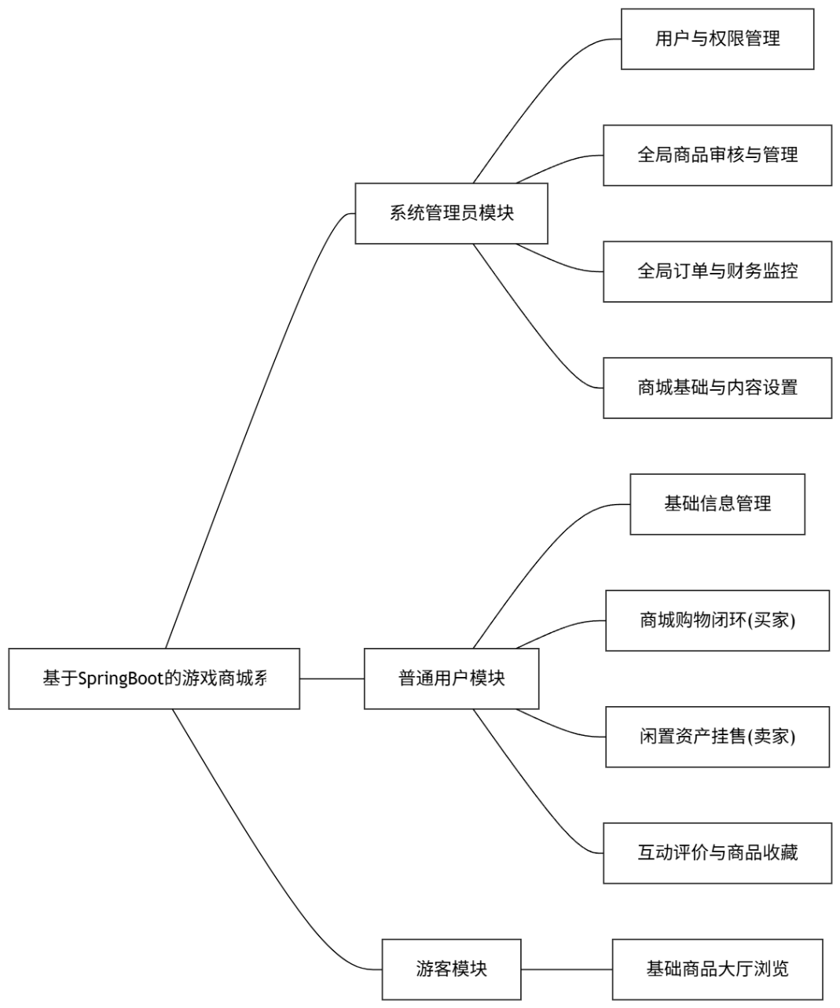
系统功能图
Notes:
这一页展示了系统的整体功能模块架构，采用了树状结构清晰地划分了三大核心角色的功能边界。
1. 左侧是系统管理员模块，作为系统的核心控制层，负责用户权限、商品审核、财务监控以及基础内容配置，确保平台的安全与合规运营。
2. 中间是核心的普通用户模块，我们采用了突出显示的设计，因为用户兼具买家和卖家双重身份。功能涵盖了基础信息管理、完整的购物闭环体验、闲置资产的挂售流程以及丰富的互动评价体系，构成了平台的业务主体。
3. 右侧是游客模块，主要提供开放式的浏览功能，降低准入门槛，并提供便捷的转化引导，为平台引流和用户增长提供支持。
整体架构层次分明，角色分工明确，确保了系统功能的完整性和用户体验的流畅性。

Slide 5
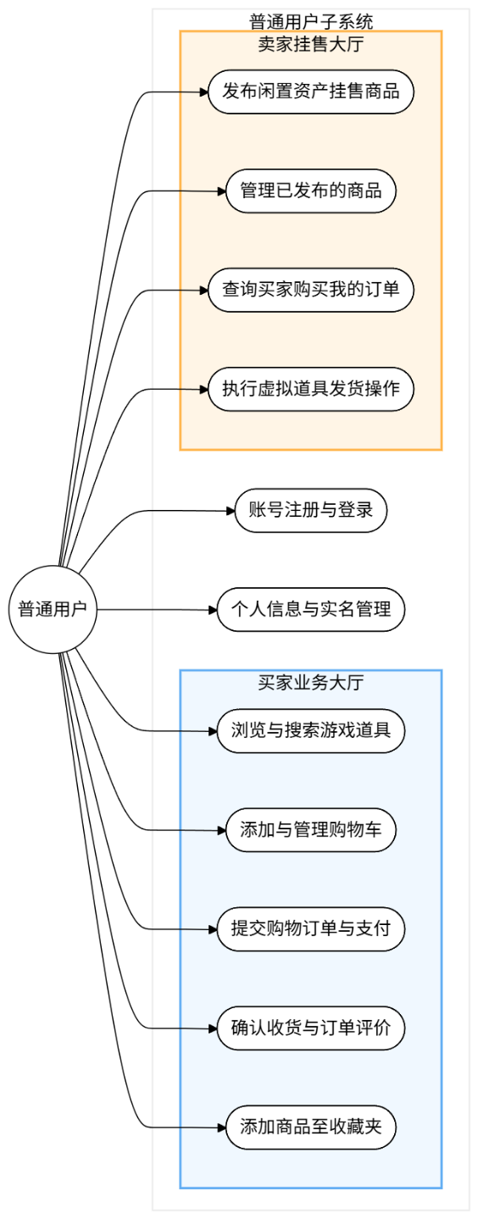
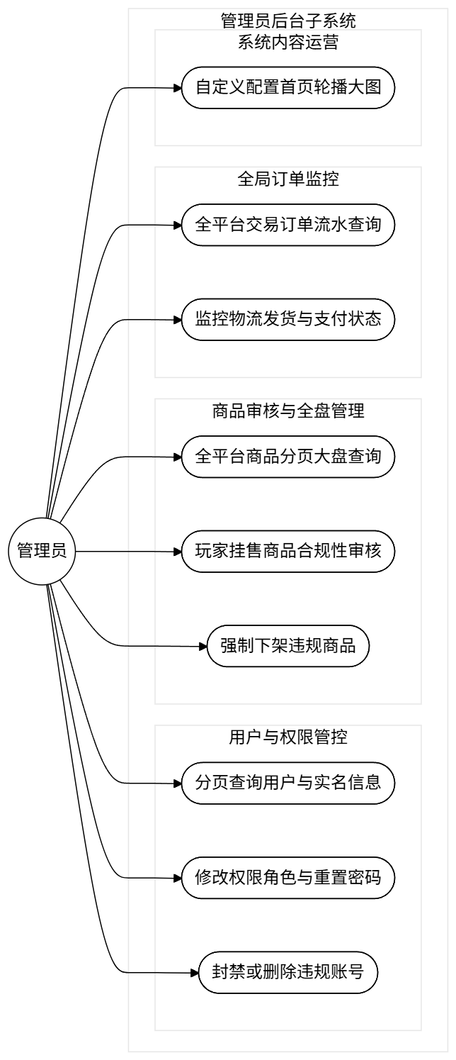
普通用户
管理员
用例图
两大角色
Notes:
本页展示了系统的核心用例图，主要分为普通用户和系统管理员两大角色。
1. 普通用户角色分为买家和卖家：
- 买家：涵盖了从账号注册、浏览搜索、购物车管理、下单支付到售后评价的完整闭环流程。
- 卖家：侧重于闲置资产的发布、商品管理、订单查询以及虚拟道具的发货交割。
2. 系统管理员角色：
- 主要负责平台的后台支撑，包括用户权限管控、商品合规审核、全局交易监控以及系统内容配置。
通过明确的角色划分和用例梳理，确保了系统功能的完整性和操作流程的规范性。

Slide 6
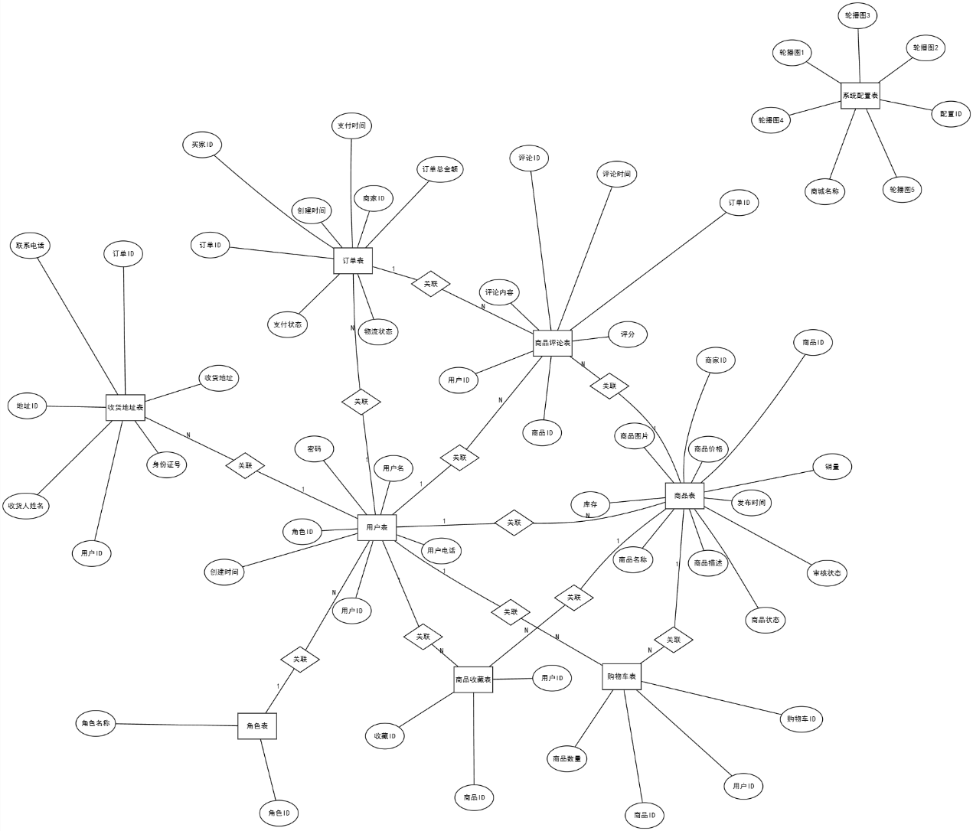
数据库E-R图
9张核心数据表
Notes:
本页展示了系统的核心数据库E-R图设计，主要包含实体定义与关系映射两个部分。
左侧列出了系统的9大核心实体表，涵盖了用户、角色、商品、订单、购物车、地址、评论、收藏及系统配置，构成了系统的基础数据骨架。每个表都有明确的职责边界，确保数据存储的规范性。
右侧展示了关键的业务关系，均采用N:1的关联模式。例如用户与角色的绑定实现了权限控制，商品与卖家的关联明确了商品归属，订单与买卖双方的双重关联构建了完整的交易闭环。同时，评论、收藏等互动数据与核心实体的关联，为用户体验和系统运营提供了数据支撑。

Slide 7
系统实现
前台功能
注册登录
购物交易
闲置挂售
评价收藏
后台功能
用户管理
商品审核
订单监控
系统配置
Notes:
本页详细介绍了系统的核心功能实现，分为前台商城和后台管理两个维度。
前台功能聚焦于用户体验和交易闭环：
1. 基础账号体系：通过加密和Session管理确保安全。
2. 浏览与交互：实现了商品展示、详情查看、购物车金额服务端计算等功能，确保数据安全。
3. 交易闭环：支持闲置挂售、订单结算、资产转移等完整流程。
4. 个人中心：集成了用户所有行为管理入口。
后台功能聚焦于运营管控：
1. 用户管理：实现了权限分配和违规处理。
2. 商品审核：保障平台交易内容的合规性。
3. 订单监控：全流程追踪确保资金和资产安全。
4. 系统配置：提供了灵活的参数调整能力。

Slide 8
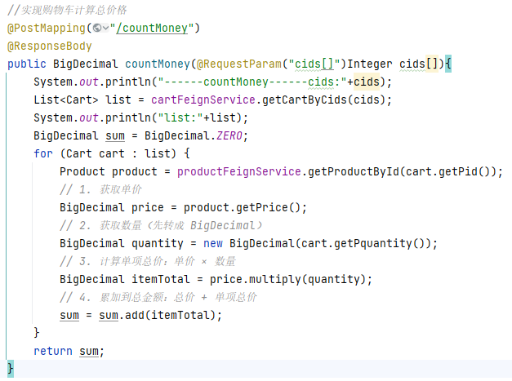
核心源码及项目功能
亮点1：购物车高精度防篡改结算
Notes:
本页通过两段核心Java代码，展示了项目在“源码和数据处理”层面的两个关键亮点。
左侧是购物车结算的核心逻辑（CartController）。我们模拟了真实的服务端计算流程：通过Feign调用获取购物车数据和商品实时价格，使用BigDecimal进行高精度累加，最终返回结算金额。这种设计的核心价值在于“服务端重算”，彻底规避了前端参数被篡改的风险，保障了金额计算的准确性和安全性。
右侧是订单发货的处理逻辑（OrderController）。代码展示了从更新订单状态到扣减商品库存的完整流程。通过自动化的代码逻辑，实现了“发货即交割”，确保订单发货操作与虚拟资产（库存）的扣减同步完成，保障了业务数据的一致性。

Slide 9
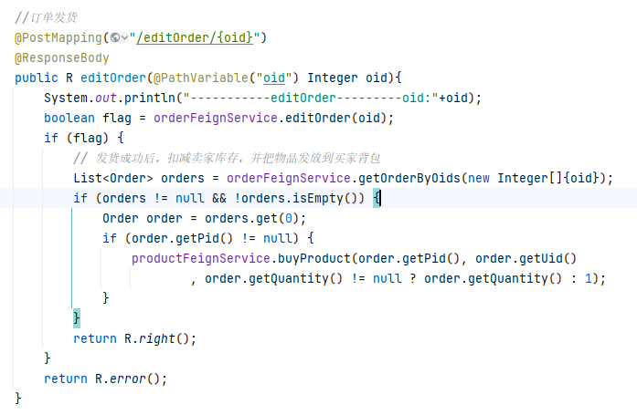
核心源码及项目功能
亮点1： 订单发货与资产自动交割
Notes:
本页展示了项目中“订单发货与资产自动交割”的具体实现。
页面延续了浅色背景、深棕色主标题与橙黄色小标题的配色风格，与整体视觉保持统一。
通过新的代码截图完整呈现了核心逻辑，直观展示了订单发货与资产交割的业务流。
底部说明进一步强调了该功能“发货即交割”的自动化与数据一致性价值。

Slide 10
总结收获
学到了
遇到的问题
心得体会
●微服务架构
●Nacos服务治理
●OpenFeign调用
●数据库设计优化
●跨服务数据一致性
●分布式事务处理
●接口联调超时
●理论结合实践
●提升解决问题能力
●完整开发流程体验
感谢聆听
Notes:
这一页是对整个项目的总结与收获。
首先在学习收获方面，我深入掌握了Spring Cloud微服务架构，熟练使用了Nacos和OpenFeign等核心组件，同时在数据库设计优化和前后端联调方面积累了宝贵经验。
在项目过程中，我也遇到了不少挑战，比如微服务数据一致性、复杂的购物车业务逻辑、分布式事务处理以及前端性能优化等问题。通过查阅资料和不断调试，我逐一攻克了这些难题。
最后是心得体会，这次项目让我深刻体会到理论结合实践的重要性，锻炼了独立解决问题的能力，也让我对软件工程的完整流程有了更清晰的认识，为未来的学习和工作打下了坚实的基础。

